Slide 1



X
Performance Analytics Analisis kinerja bisnis Kimia Farma
Tahun 2020-2023
Kimia Farma - Big Data Analytics
Saia Mazaya Fatin

Slide 2






Saia Mazaya Fatin
Undergraduate Student
Saya saat ini sedang menempuh studi di Sekolah Tinggi Teknologi Wastukancana, jurusan Teknik Informatika dan sedang berada di semester 4. Saya memiliki minat yang kuat dalam bidang Kecerdasan Buatan (AI), Data Science, dan Pembelajaran Mesin (Machine Learning). Saya pernah terlibat dalam beberapa proyek kecil yang terkait dengan analisis data dan pengembangan model machine learning. Saya bertekad untuk terus memperdalam pengetahuan dan keterampilan di bidang ini, dengan tujuan akhir menjadi seorang Machine Learning Engineer yang handal. Saya yakin bahwa kombinasi antara pendidikan saya dan minat mendalam dalam teknologi akan membantu saya mencapai karir yang sukses di masa depan
saiavivymaza@gmail.com
Purwakarta
Saia Mazaya Fatin
SaiaMazayaFatin

Slide 3
Courses and Certification
Belajar Dasar Visualisasi Data| https://www.dicoding.com/certificates/4EXG93Q4EZRL Januari, 2023
Belajar Machine Learning untuk Pemula | https://www.dicoding.com/certificates/N9ZO5W63YPG5 November, 2023
Crash Course on Python | https://www.udemy.com/certificate/UC-a857c14e-c7f4-4209-93d9-6367a2dc7883 November, 2023
What is Data Science? | https://www.coursera.org/account/accomplishments/professional-cert/AK8PEENEST8Y Desember, 2023

Slide 4

About Company
Kimia Farma merupakan perusahaan industri farmasi pertama di Indonesia yang didirikan oleh pemerintah Hindia Belanda pada tahun 1817. Nama asli perusahaan tersebut adalah NV Chemicalien Handle Rathkamp & Co. Berdasarkan kebijakan nasionalisasi perusahaan-perusahaan bekas Belanda pada awal masa kemerdekaan, pada tahun Tahun 1958, pemerintah Republik Indonesia menggabungkan beberapa perusahaan farmasi menjadi PNF (Perusahaan Farmasi Negara) Bhinneka Kimia Farma. Kemudian pada tanggal 16 Agustus 1971, bentuk hukum PNF diubah menjadi Perseroan Terbatas, sehingga nama perusahaan diubah menjadi PT Kimia Farma (Persero).

Slide 5
Project Portfolio
Proyek ini bertujuan mengevaluasi kinerja bisnis penjualan Kimia Farma dari tahun 2020 hingga 2023 melalui analisis data secara detail. Tugas pertama adalah mengimpor dataset yang telah disediakan ke BigQuery. Selanjutnya membuat tabel analisa berdasarkan hasil agregasi dari keempat tabel tersebut. Tabel analisa ini harus mencakup kolom-kolom yang saling berelasi.
Bersarkan tabel analisa yang telah dibuat di BigQuery. Dashboard ini harus mencakup judul, summary, filter control, snapshot data, perbandingan pendapatan tahun ke tahun, top 10 total transaksi cabang provinsi, top 10 nett sales cabang provinsi, top 5 cabang dengan rating tertinggi namun rating transaksi terendah, dan peta geografis Indonesia untuk total profit masing-masing provinsi.
Project explanation video here!

Slide 6
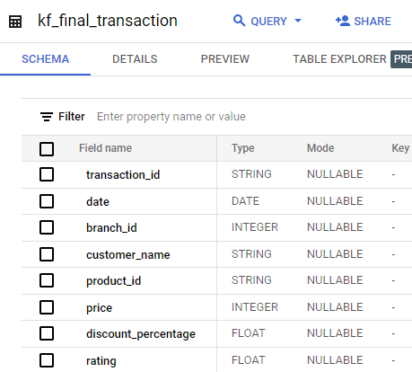
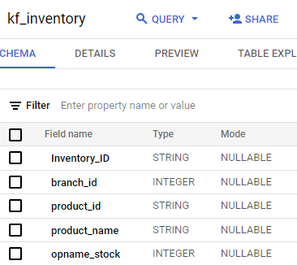
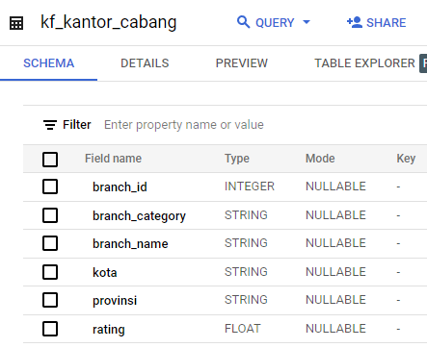
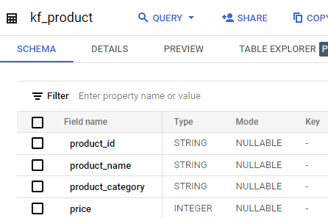
Importing Dataset to BigQuery
Prepare the dataset
Create GCP Project:
‘Rakamin KF Analytics’
Open BigQuery Console
Run SQL query:
Create new table
Import data into BigQuery
Create a Dataset:
‘kimia_farma’

Slide 7
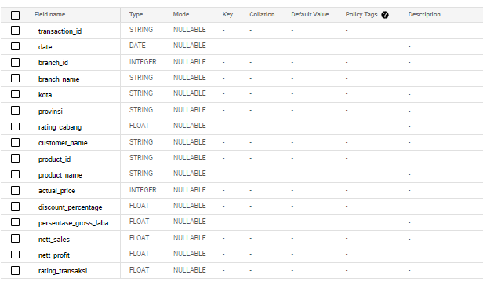
Tabel Analisa

Slide 8
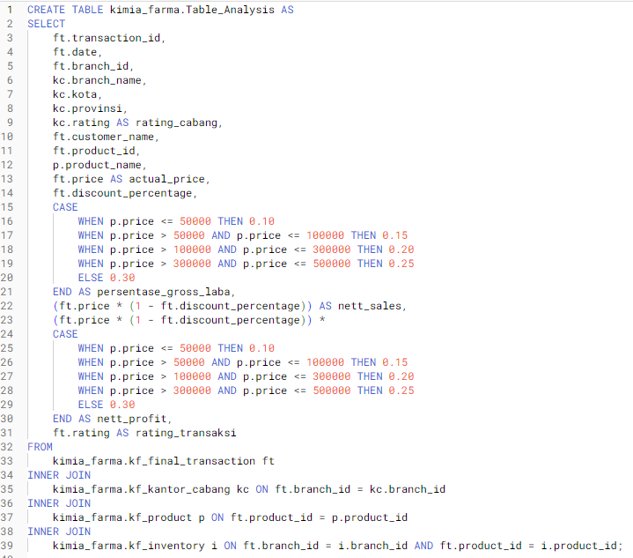
BigQuery Syntax
Link Souce Code From Github here!

Slide 9
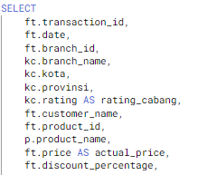
3.1 BigQuery Syntax
Create Table:
Membuat tabel baru bernama Table_Analysis di dalam dataset kimia_farma.
Select:
Memilih kolom-kolom yang diperlukan dari tabel yang sudah diimpor.
Kolom – kolom yang Dipilih:
ft.transaction_id, ft.date, ft.branch_id: Mengambil informasi dasar dari tabel transaksi (kf_final_transaction).
kc.branch_name, kc.kota, kc.provinsi, kc.rating AS rating_cabang: Mengambil informasi cabang dari tabel kantor cabang (kf_kantor_cabang).
ft.customer_name, ft.product_id, p.product_name: Mengambil informasi produk dan customer.
ft.price AS actual_price, ft.discount_percentage: Mengambil harga produk dan diskon dari tabel transaksi (kf_final_transaction).

Slide 10

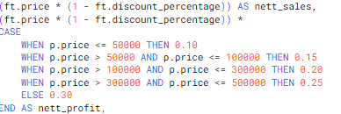
3.2 BigQuery Syntax
4. Case Statement – persentase_gross_laba:
Menghitung persentase laba berdasarkan harga produk
Harga <= Rp 50.000 -> laba 10%
Harga > Rp 50.000 - 100.000 -> laba 15%
Harga > Rp 100.000 - 300.000 -> laba 20%
Harga > Rp 300.000 - 500.000 -> laba 25%
Harga > Rp 500.000 -> laba 30%
5. Menghitung Nett Sales dan Nett Profit:
nett_sales: Harga setelah diskon (ft.price * (1 - ft.discount_percentage)).
nett_profit: Keuntungan bersih (nett_sales * persentase_gross_laba)

Slide 11
3.2 BigQuery Syntax
4. Case Statement – persentase_gross_laba:
Menghitung persentase laba berdasarkan harga produk
Harga <= Rp 50.000 -> laba 10%
Harga > Rp 50.000 - 100.000 -> laba 15%
Harga > Rp 100.000 - 300.000 -> laba 20%
Harga > Rp 300.000 - 500.000 -> laba 25%
Harga > Rp 500.000 -> laba 30%
5. Menghitung Nett Sales dan Nett Profit:
nett_sales: Harga setelah diskon (ft.price * (1 - ft.discount_percentage)).
nett_profit: Keuntungan bersih (nett_sales * persentase_gross_laba)

Slide 12

3.3 BigQuery Syntax
6. Join:
INNER JOIN kf_kantor_cabang kc ON ft.branch_id = kc.branch_id: Menggabungkan tabel transaksi dengan tabel kantor cabang berdasarkan branch_id.
INNER JOIN kf_product p ON ft.product_id = p.product_id: Menggabungkan tabel transaksi dengan tabel produk berdasarkan product_id`.
INNER JOIN kf_inventory i ON ft.branch_id = i.branch_id AND ft.product_id = i.product_id: Menggabungkan tabel transaksi dengan tabel inventaris berdasarkan branch_id dan product_id.

Slide 13
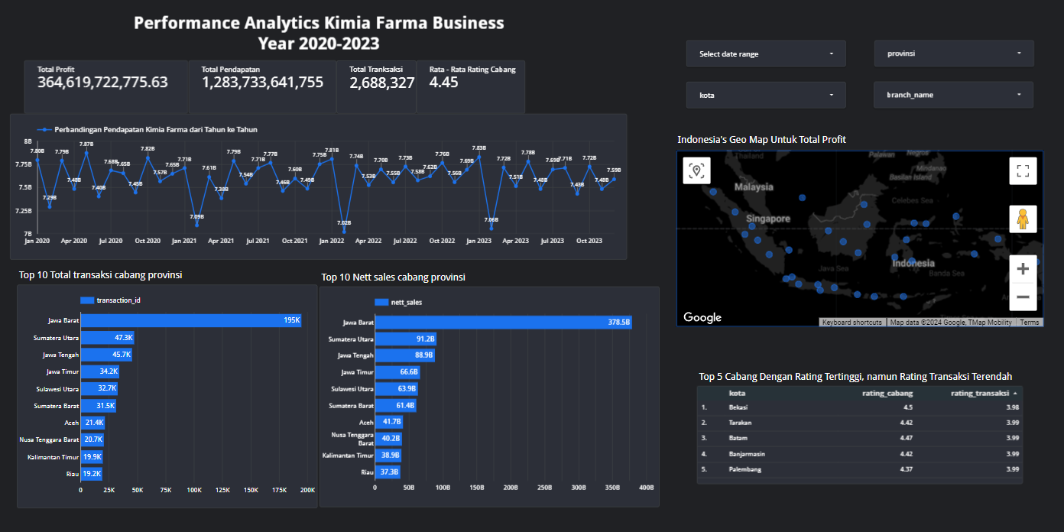
Dashboard Performance Analytics
Link Looker Studio for Dashboard here!

Slide 14
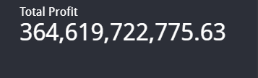
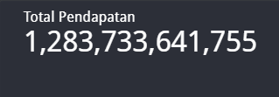
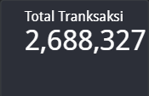
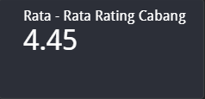
4.1 Dashboard Performance Analytics
Total Profit: Menunjukan Pendapatan bersih yang diperoleh oleh Kimia Farma selama periode 2020 – 2023, yaitu sebesar 364,619,722,775.63.
Total Pendapatan: Menunjukan pendapatan kotor yang diperoleh oleh Kimia Farma selama periode 2020 – 2023, yaitu sebesar 1,283,733,641,755.
Total Tranksaksi: Menunjuian jumlah total tranksaksi yang terjadi, yaitu sebanyak 2,688,327.
Rata – rata Rating Cabang: Menampilkan rata – rata cabang, yaitu 4.45.

Slide 15
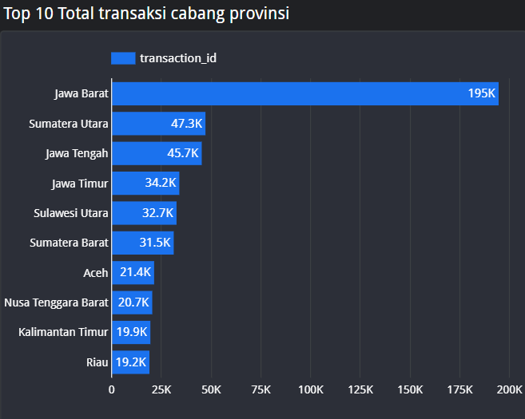
4.2 Dashboard Performance Analytics
Menampilkan 10 cabang provinsi dengan total transaksi tertinggi. Provinsi dengan jumlah transaksi tertinggi adalah Jawa Barat dengan 195 ribu transaksi, diikuti oleh Sumatera Utara dengan 47.3 ribu transaksi, dan Jawa Tengah dengan 45.7 ribu transaksi. Grafik ini membantu mengidentifikasi provinsi mana yang memiliki volume transaksi terbesar

Slide 16
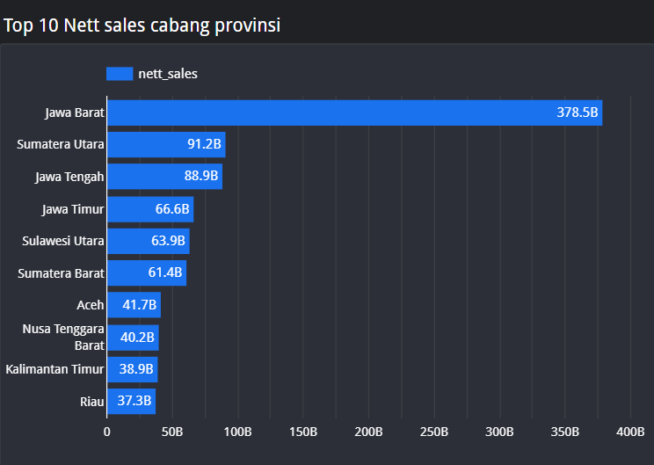
4.3 Dashboard Performance Analytics
Menampilkan 10 cabang provinsi dengan nett sales tertinggi. Provinsi dengan penjualan bersih tertinggi adalah Jawa Barat dengan 378.58 miliar, diikuti oleh Sumatera Utara dengan 91.28 miliar, dan Jawa Tengah dengan 88.98 miliar. Grafik ini memberikan wawasan tentang provinsi mana yang menghasilkan penjualan bersih terbesar.

Slide 17
4.4 Dashboard Performance Analytics
Summary Insight
Recommendation
Tren Pendapatan: Pendapatan Kimia Farma menunjukkan fluktuasi yang signifikan dari tahun 2020 hingga 2023, dengan puncak pendapatan terjadi pada bulan-bulan tertentu yang mungkin terkait dengan promosi khusus atau perubahan harga.
Total Transaksi: Jawa Barat mencatat jumlah transaksi tertinggi di antara semua provinsi, diikuti oleh Sumatera Utara dan Jawa Tengah.
Nett Sales: Jawa Barat juga memimpin dalam nett sales, menunjukkan bahwa provinsi ini tidak hanya memiliki volume transaksi tinggi tetapi juga nilai transaksi yang tinggi.
Kepuasan Pelanggan: Beberapa cabang memiliki rating cabang yang tinggi namun rating transaksi yang lebih rendah, seperti di Bekasi dan Tarakam
Meningkatkan Kepuasan Pelanggan: Fokus pada perbaikan proses transaksi di cabang dengan rating transaksi rendah. Implementasikan pelatihan tambahan dan perbarui sistem transaksi.
Strategi Promosi yang Lebih Baik: Replikasi promosi yang berhasil di provinsi dengan nett sales tinggi ke provinsi lain. Fokuskan promosi pada produk-produk paling popular.
Optimalisasi Inventori: Pastikan produk yang paling laris selalu tersedia di cabang-cabang dengan permintaan tinggi. Dan jika memungkinkan bisa menambahkan produk laris pada cabang - cabang dengan permintaan tinggi

Slide 18
Thank You
X

